Slide 1
NORMATIVA
ESTATAL DE VIGILANCIA
DE ZOONOSIS
Y AGENTES ZOONÓTICOS
Alberto Prieto Lago
Grupo INVESAGA
Departamento de Patoloxía Animal, USC

Slide 2
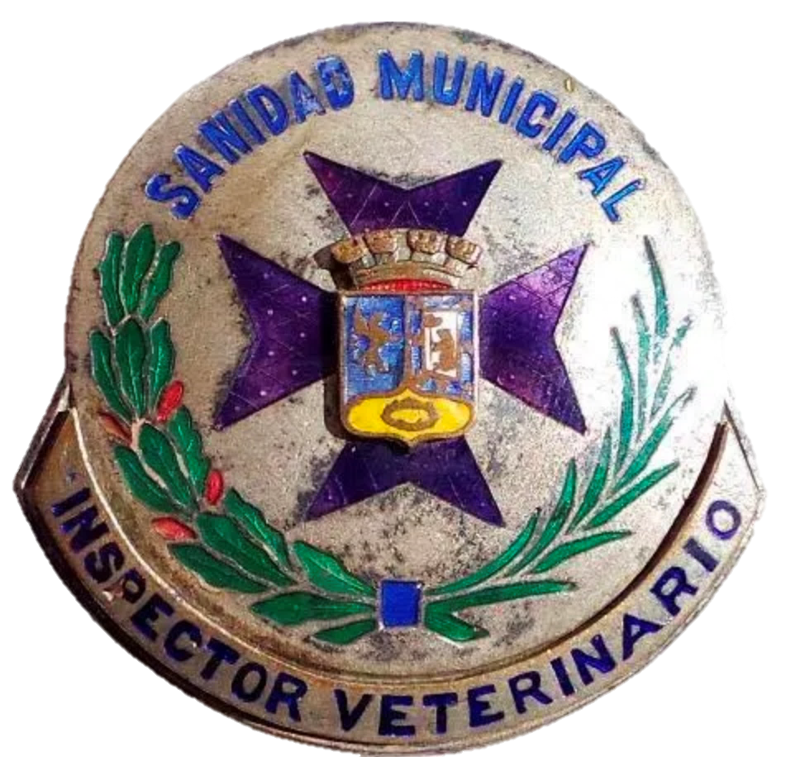
VIGILANCIA DE ZOONOSIS Y AGENTES ZOONÓTICOS
Organismos con competencia en vigilancia de zoonosis
Normativa aplicable
Vigilancia de zoonosis y agentes zoonóticos
Sistemas de Vigilancia Epidemiológica
Notes:
Insignia de inspector veterinario municipal de Madrid (ca. 1930)

Slide 3
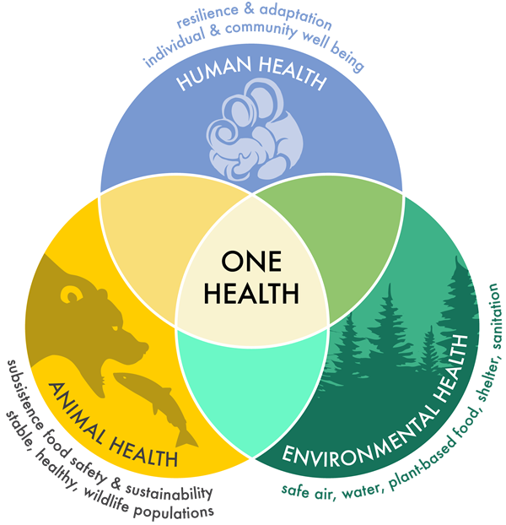
VIGILANCIA DE ZOONOSIS Y AGENTES ZOONÓTICOS
SALUD
PÚBLICA
SANIDAD
ANIMAL
Notes:
Sanidad animal y salud publica intereses y actividades comunes

Slide 4
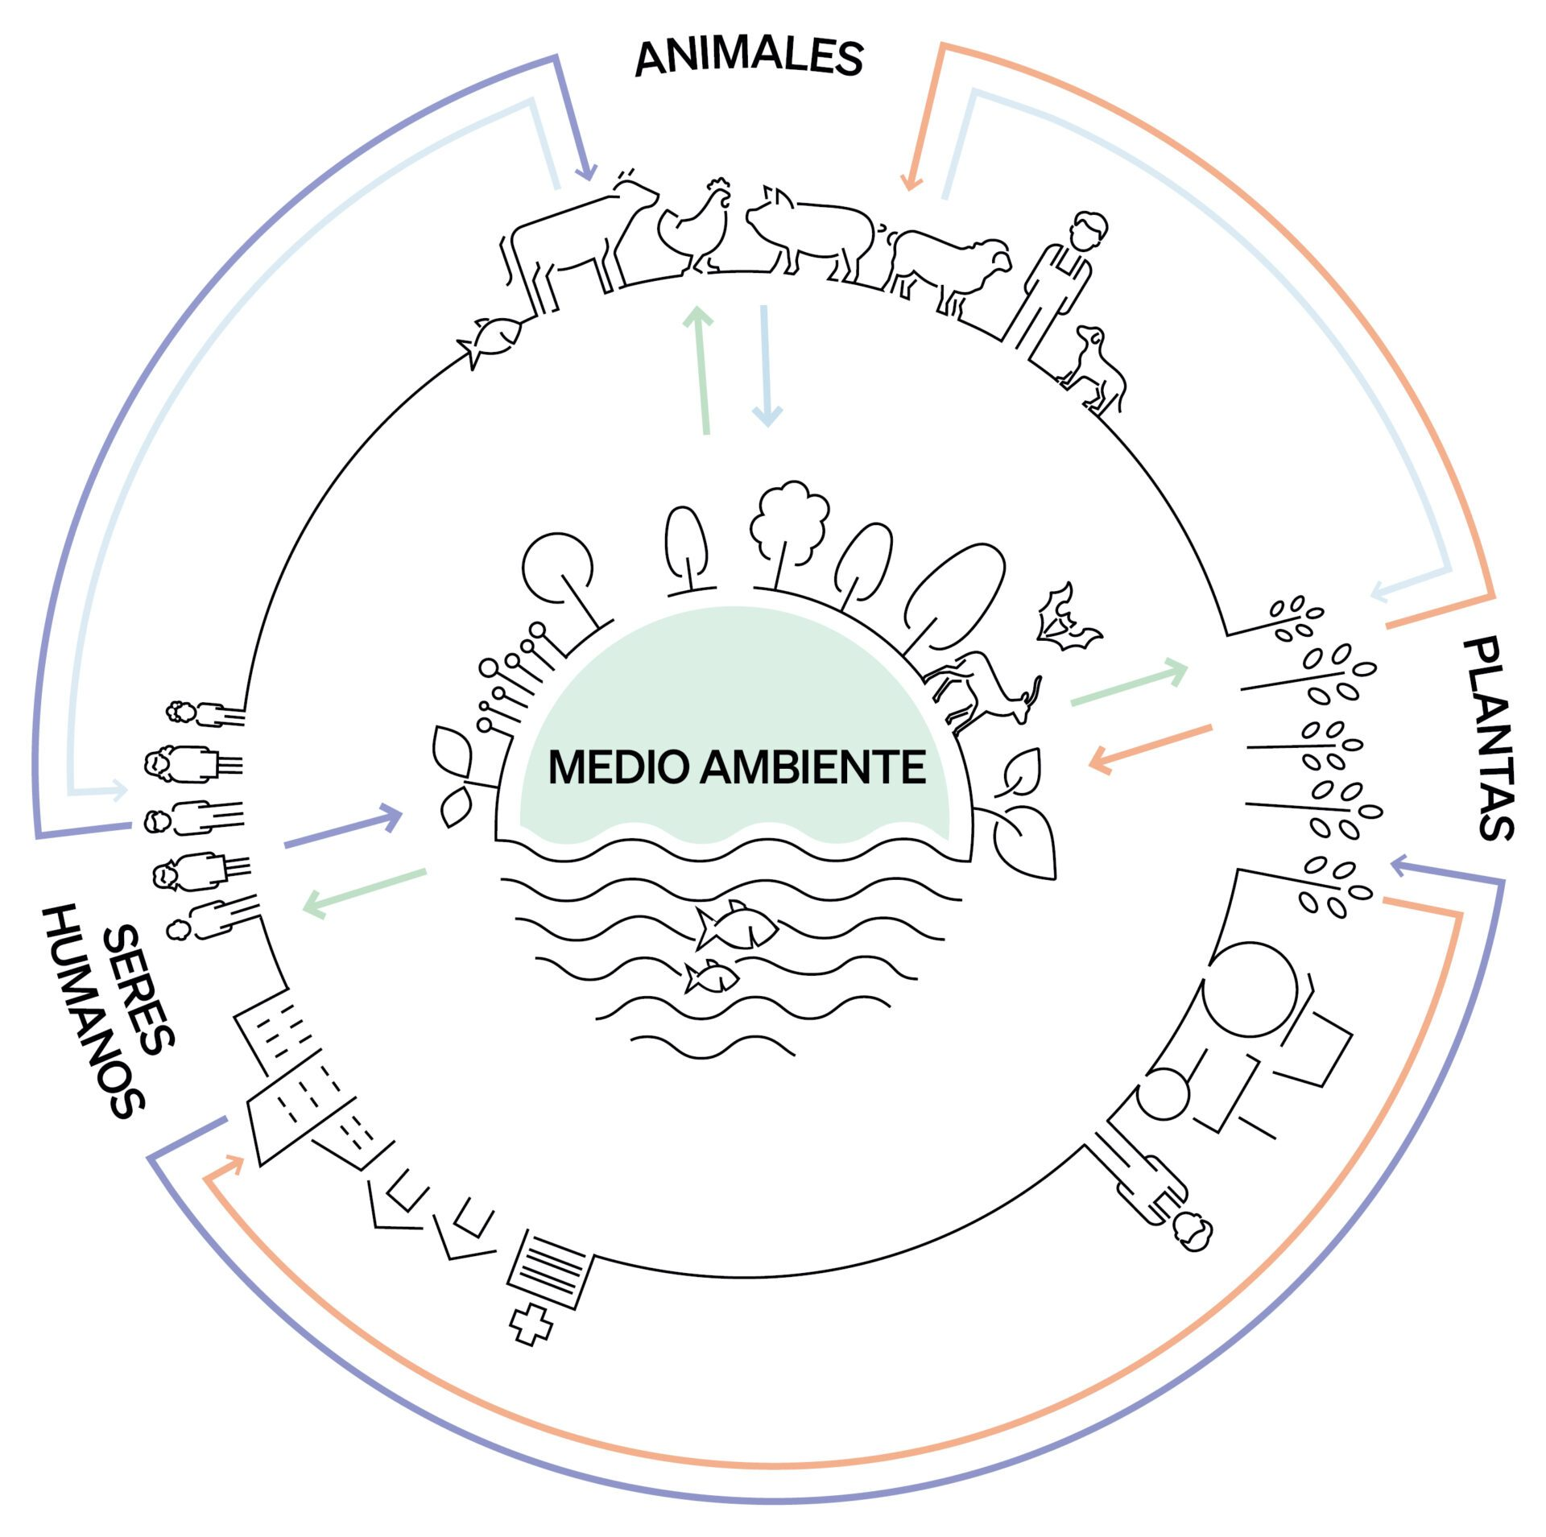
VIGILANCIA DE ZOONOSIS Y AGENTES ZOONÓTICOS
60% patógenos relacionados con enfermedades humanas
75% enfermedades humanas infecciosas emergentes
80% patógenos con potencial en bioterrorismo
Notes:
Zoonosis en cifras

Slide 5
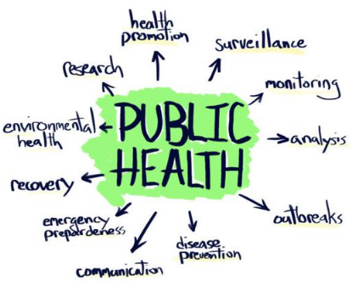
VIGILANCIA DE ZOONOSIS Y AGENTES ZOONÓTICOS
CUESTIÓN DE INTERÉS GENERAL
Responsabilidad: Administración
“Los gobiernos tienen responsabilidad en la salud de sus pueblos, la cual sólo puede ser cumplida mediante la adopción de medidas sanitarias y sociales adecuadas”
Constitución de la OMS

Slide 6
ORGANISMOS INTERNACIONALES

Slide 7
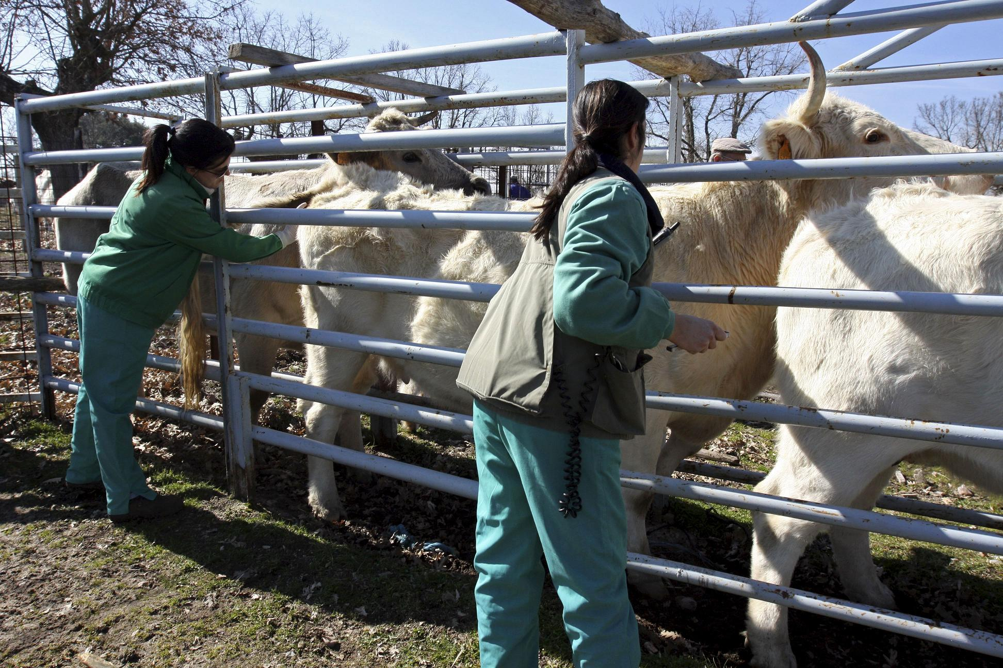
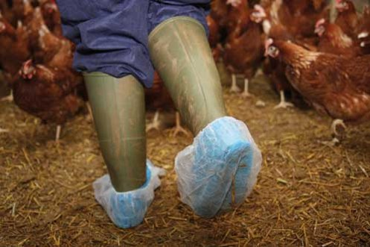
ORGANISMOS NACIONALES
Ministerio de Agricultura,
Pesca y Alimentación
Programas Nacionales de Erradicación (PNE): Brucelosis, Tuberculosis, EEB
Sistema de Vigilancia de zoonosis y agentes zoonóticos en animales (y productos para alimentación animal)
Plan Nacional de Investigación de Residuos (PNIR): animales

Slide 8
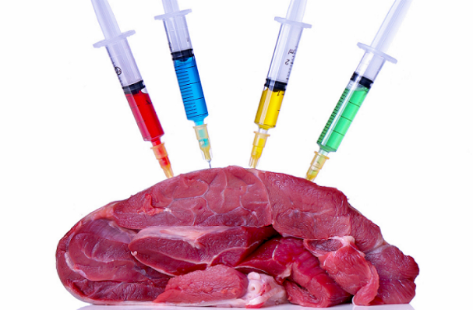
ORGANISMOS NACIONALES
Ministerio de Sanidad
Sistema de Vigilancia de zoonosis y agentes zoonóticos en productos de origen animal
Plan Nacional de Investigación de Residuos (PNIR): productos de origen animal
Vigilancia epidemiológica en personas

Slide 9
VIGILANCIA DE ZOONOSIS Y AGENTES ZOONÓTICOS
Organismos con competencia en vigilancia de zoonosis
Normativa aplicable
Vigilancia de zoonosis y agentes zoonóticos
Sistemas de Vigilancia Epidemiológica

Slide 10
NORMATIVA: Ley 44/2003 de Ordenación de las profesiones sanitarias
Veterinari@s: profesionales sanitarios
Artículo 2.2.
«Las profesiones sanitarias se estructuran en los siguientes grupos:
De nivel Licenciado: las profesiones para cuyo ejercicio habilitan los títulos de Licenciado en Medicina, en Farmacia, en Odontología y en Veterinaria y los títulos oficiales de especialista en Ciencias de la Salud para Licenciados a que se refiere el título II de esta ley.»
Funciones generales coincidentes con médicos, farmacéuticos y odontólogos
Artículo 4.3.
«Los profesionales sanitarios desarrollan, entre otras, funciones en los ámbitos asistencial, investigador, docente, de gestión clínica, de prevención y de información y educación sanitarias.»
Funciones específicas
Artículo 6.2.
« d) Veterinarios: corresponde a los Licenciados en Veterinaria el control de la higiene y de la tecnología en la producción y elaboración de alimentos de origen animal, así como la prevención y lucha contra las enfermedades animales, particularmente las zoonosis, y el desarrollo de las técnicas necesarias para evitar los riesgos que en el hombre pueden producir la vida animal y sus enfermedades.»

Slide 11
NORMATIVA: Ley 14/1986 General de Sanidad
Protección de la salud: Derecho constitucional de los ciudadanos
Artículo 1.1.
«La presente Ley tiene por objeto la regulación general de todas las acciones que permitan hacer efectivo el derecho a la protección de la salud reconocido en el artículo 43 y concordantes de la Constitución.»
Funciones de los veterinarios como profesión sanitaria
Artículo 8.2.
«Asimismo, se considera actividad básica del sistema sanitario la que pueda incidir sobre el ámbito propio de la Veterinaria de Salud Pública en relación con el control de higiene, la tecnología y la investigación alimentarias, así como la prevención y lucha contra la zoonosis y las técnicas necesarias para la evitación de riesgos en el hombre debidos a la vida animal o a sus enfermedades.»
Competencias de las Administraciones Públicas en materia de zoonosis
Artículo 40.12.
«La Administración del Estado, sin menoscabo de las competencias de las CC.AA., desarrollará las siguientes actuaciones: (…)
12. Los servicios de vigilancia y análisis epidemiológicos y de las zoonosis, así como la coordinación de los servicios competentes de las distintas Administraciones Públicas Sanitarias, en los procesos o situaciones que supongan un riesgo para la salud de incidencia nacional o internacional.»

Slide 12
NORMATIVA: Ley 8/2003 de Sanidad Animal
Protección de la salud humana y animal
Artículo 1.2.
«Son fines de esta ley: (…)
a) La prevención, lucha, control y erradicación de las enfermedades de los animales.
b) La prevención de la introducción en el territorio nacional, y en el resto de la Unión Europea, de enfermedades de los animales, evitando asimismo la propagación de las ya existentes.
d) La protección de la salud humana y animal mediante la prevención, lucha, control y, en su caso, erradicación de las enfermedades de los animales susceptibles de ser transmitidas a la especie humana o que impliquen riesgos sanitarios que comprometan la salud de los consumidores.
e) La prevención de los riesgos para la salud humana derivados del consumo de productos alimenticios de origen animal que puedan ser portadores de sustancias o aditivos nocivos o fraudulentos, así como de residuos perjudiciales de productos zoosanitarios o cualesquiera otros elementos de utilización en terapéutica veterinaria.»

Slide 13
NORMATIVA: Ley 8/2003 de Sanidad Animal
Obligación de comunicación
Artículo 5.
«Toda persona, física o jurídica, pública o privada, estará obligada a comunicar a la autoridad competente, de forma inmediata y, en todo caso, en la forma y plazos establecidos, todos los focos de que tenga conocimiento de enfermedades de carácter epizoótico, o que por su especial virulencia, extrema gravedad o rápida difusión impliquen un peligro potencial de contagio para la población animal, incluida la doméstica o silvestre, o un riesgo para la salud pública o para el medio ambiente. En los supuestos en que no se prevea un plazo específico en la normativa aplicable, éste será de 24 horas como máximo para las enfermedades de declaración obligatoria.»
«Será igualmente obligatoria la comunicación de cualquier proceso patológico, que, aun no reuniendo las características mencionadas, ocasione la sospecha de ser una enfermedad de las incluidas en las listas de enfermedades de declaración obligatoria.»
«Igualmente, se deberán comunicar todos aquellos hechos o actividades que supongan una sospecha de riesgo y grave peligro para la salud humana, animal o para el medio ambiente en relación a los productos zoosanitarios y para la alimentación animal.»

Slide 14
NORMATIVA: Ley 8/2003 de Sanidad Animal
Obligaciones de los particulares
Artículo 7.1.
«Los propietarios o responsables de los animales, comerciantes, importadores, exportadores, transportistas, y los profesionales que ejerzan actividades relacionadas con la sanidad animal, sean personas físicas o jurídicas, deberán:
a) Vigilar a los animales, los productos de origen animal, los productos para la alimentación animal, los productos zoosanitarios y, en general, los demás medios relacionados con la sanidad animal, que tengan o hayan tenido bajo su responsabilidad.
b) Facilitar toda clase de información que les sea requerida por la autoridad competente sobre el estado sanitario de los animales y productos de origen animal, los productos zoosanitarios, los productos para la alimentación animal y, en general, los demás medios relacionados con la sanidad animal, que tengan o hayan tenido bajo su responsabilidad.
c) Aplicar y llevar a cabo todas las medidas sanitarias impuestas por la normativa vigente en cada caso, así como las medidas sanitarias obligatorias que se establezcan para prevenir las enfermedades de los animales, o consentir su aplicación, así como poner los medios necesarios para que se puedan realizar las citadas medidas con las debidas garantías de seguridad, tanto para los animales objeto de aquéllas como para el personal que las ejecute.»

Slide 15
NORMATIVA: Ley 8/2003 de Sanidad Animal
Infracciones
Artículo 84.
«Son infracciones graves (de 3.001 a 60.000€) (…):
4. La falta de notificación por los mataderos de las entradas y sacrificios de animales procedentes de zonas afectadas por una epizootia o zoonosis, así como, en su caso, por parte del veterinario del matadero.
5. La ocultación, falta de comunicación, o su comunicación excediendo del doble del plazo establecido, de enfermedades de los animales que sean de declaración o notificación obligatoria, siempre que no tengan el carácter de especial virulencia, extrema gravedad y rápida difusión, ni se trate de zoonosis.»
Artículo 85.
«Son infracciones muy graves (de 60.001 a 1.200.000€) (…):
1. Las infracciones graves previstas en los apartados 1, 3, 5, 6 y 25 del artículo anterior, que puedan producir un riesgo para la salud de las personas.
2. La ocultación o falta de comunicación de casos de enfermedades de los animales que sean de declaración obligatoria, cuando se trate de zoonosis, o de enfermedades que se presenten con carácter epizoótico, siempre que tengan una especial virulencia, extrema gravedad y rápida difusión.»

Slide 16
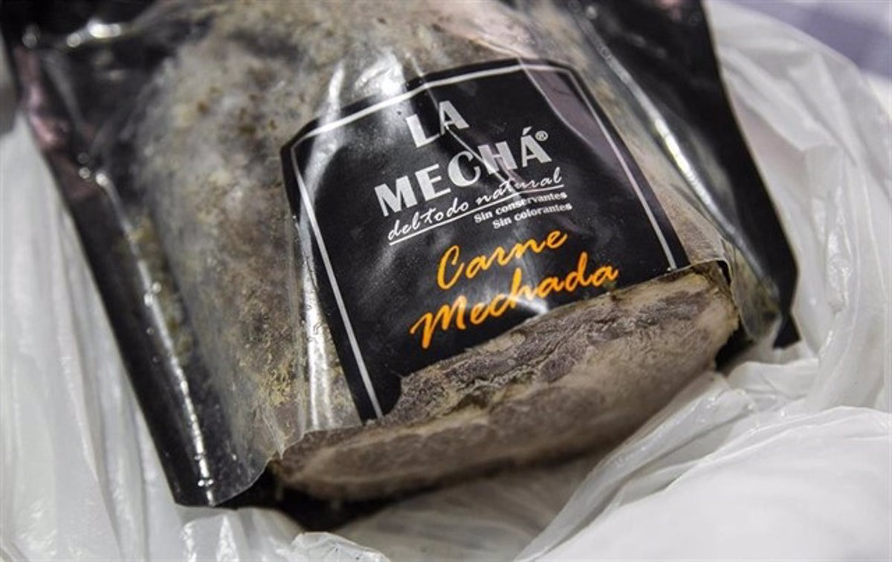
UN EJEMPLO: brote de listeriosis 2019 “Caso Magrudis”
244 casos
4 fallecidos
6 abortos confirmados
Código Penal
Capítulo III. De los delitos contra la Salud Pública. Artículo 366.
«Serán castigados con la pena de prisión de uno a cuatro años, multa de seis a doce meses e inhabilitación especial para profesión, oficio, industria o comercio por tiempo de tres a seis años los productores, distribuidores o comerciantes que pongan en peligro la salud de los consumidores (…) »
1 delito Contra la Salud Pública del art. 363. 1 y 2 del C. Penal, en relación con el art. 366 del C. Penal, en concurso ideal con,
4 delitos de Homicidio Imprudente del art.142. 1 Y 142 bis del C. Penal.
6 delitos de Lesiones al feto por imprudencia grave, con resultado de aborto del art. 146 del C. Penal y
244 delitos de Lesiones por Imprudencia Grave del art. 152.1.1 del C. Penal.
Notes:
NO sólo consecuencias administrativas, sino penales
juicio: https://elpais.com/sociedad/2022-11-22/la-jueza-abre-juicio-oral-por-el-caso-magrudis-y-considera-al-ayuntamiento-de-sevilla-responsable-civil-subsidiario.html
auto del juicio: Magrudis_PROA_waatermark.pdf

Slide 17
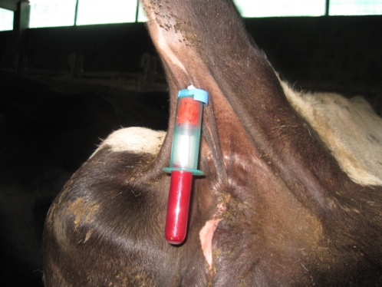
VIGILANCIA DE ZOONOSIS Y AGENTES ZOONÓTICOS
Organismos con competencia en vigilancia de zoonosis
Normativa aplicable
Vigilancia de zoonosis y agentes zoonóticos
Sistemas de Vigilancia Epidemiológica

Slide 18
NORMATIVA: VIGILANCIA DE LAS ZOONOSIS
SISTEMA DE VIGILANCIA DE LAS ZOONOSIS Y LOS AGENTES ZOONÓTICOS:
Directiva 2003/99/CE
RD 1940/2004
Vigilancia de las zoonosis y los agentes zoonóticos
FINALIDAD Y
OBJETO
Vigilancia de la resistencia a los antimicrobianos
Investigación epidemiológica de los brotes de zoonosis
Intercambio de información sobre las zoonosis y los agentes zoonóticos
Notes:
Directiva 2003/99/CE del Parlamento Europeo y del Consejo, de 17 de noviembre de 2003, sobre la vigilancia de las zoonosis y los agentes zoonóticos y por la que se modifica la Decisión 90/424/CEE del Consejo y se deroga la Directiva 92/117/CEE del Consejo

Slide 19
RD1940/2004: vigilancia de las zoonosis
Definiciones
Artículo 2.2.
« (…) Asimismo, se entenderá como:
a) Zoonosis: la enfermedad o infección que se transmite de los animales al hombre, y viceversa, de una forma directa o indirecta.
b) Agente zoonótico: cualquier virus, bacteria, hongo, parásito u otro agente biológico que pueda causar una zoonosis.
d) Brote de zoonosis no transmitida por los alimentos:
1.º El incremento significativamente elevado de casos en relación a los valores esperados. La simple agregación de casos de una zoonosis no transmitida por los alimentos en un territorio y en un tiempo comprendido entre el mínimo y el máximo del periodo de incubación o de latencia, podrá ser considerada, asimismo, indicativa.
2.º La aparición de una zoonosis no transmitida por los alimentos en una zona hasta entonces libre de ella.
e) Brote de enfermedad transmitida por los alimentos: la incidencia observada, en determinadas circunstancias, de dos o más casos de la misma enfermedad o infección en seres humanos, o una situación en la que el número de casos observados supera el número esperado y en la que los casos tienen su origen, o tienen un origen probable, en la misma fuente alimentaria.»

Slide 20
RD1940/2004: vigilancia de las zoonosis
Definiciones
Artículo 2.2.
« (…) Asimismo, se entenderá como:
f) Vigilancia: un sistema de recogida, análisis y difusión de datos sobre la presencia de zoonosis, agentes zoonóticos y resistencia a los antimicrobianos ligada a ellos.
g) Autoridad competente: los órganos competentes de las comunidades autónomas y la Administración General del Estado, en sus ámbitos competenciales respectivos. A estos efectos, en el ámbito de la Administración General del Estado, serán autoridades competentes para la coordinación con las comunidades autónomas:
1.º El Ministerio de Agricultura, Pesca y Alimentación para las zoonosis en productos para la alimentación animal y en animales vivos, salvo los sospechosos de rabia.
2.º La Agencia Española de Seguridad Alimentaria para las zoonosis transmitidas por alimentos destinados al consumo humano.
3.º El Ministerio de Sanidad y Consumo para las zoonosis en el hombre y en los animales sospechosos de rabia.»
Notes:
La Agencia Española de Seguridad Alimentaria y Nutrición (AESAN) integra y desempeña, en el marco competencial de la Administración General del Estado, las funciones relacionadas con la seguridad alimentaria y la nutrición saludable.
Es un Organismo Autónomo, adscrito orgánicamente al Ministerio de Consumo, a través de la Secretaría General de Consumo y Juego y funcionalmente al Ministerio de Consumo, al Ministerio de Sanidad y al Ministerio de Agricultura, Pesca y Alimentación. Está formado por más de 190 profesionales distribuidos entre su sede de Madrid y dos laboratorios: el Centro Nacional de Alimentación con sede en Majadahonda (Madrid) y el Laboratorio de Biotoxinas Marinas, ubicado en Vigo.

Slide 21
RD1940/2004: vigilancia de las zoonosis
Normas generales de vigilancia de las zoonosis y de los agentes zoonóticos
Artículo 4.1.
«Las autoridades competentes recopilarán datos pertinentes y comparables para determinar y caracterizar peligros, evaluar la exposición a zoonosis y agentes zoonóticos y caracterizar los riesgos que entrañan.»
Notes:
«Empresa alimentaria», toda empresa pública o privada que, con o sin ánimo de lucro, lleve a cabo cualquier actividad relacionada con cualquiera de las etapas de la producción, la transformación y la distribución de alimentos. 3) «Explotador de empresa alimentaria», las personas físicas o jurídicas responsables de asegurar el cumplimiento de los requisitos de la legislación alimentaria en la empresa alimentaria bajo su control.
Peligro: peligro es todo agente (físico, químico, biológico) que puede causar un daño.
Riesgo: Combinación de la probabilidad de que ocurra un suceso o exposición peligrosa y la severidad del daño o deterioro de la salud que puede causar el suceso o exposición.
Determinar y caracterizar peligros: cuales son, de donde vienen
Evaluar la exposición: existe o no existe
Caracterizar los riesgos: severidad del daño (leve, dañino, muy dañino), probabilidad de que suceda (baja – media – alta)

Slide 22
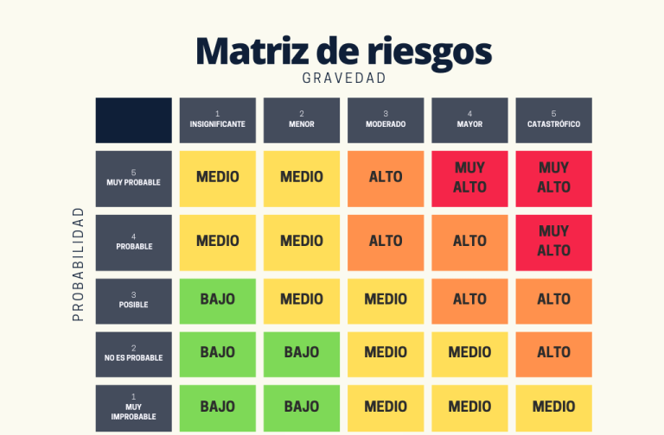
RD1940/2004: vigilancia de las zoonosis
Notes:
«Empresa alimentaria», toda empresa pública o privada que, con o sin ánimo de lucro, lleve a cabo cualquier actividad relacionada con cualquiera de las etapas de la producción, la transformación y la distribución de alimentos. 3) «Explotador de empresa alimentaria», las personas físicas o jurídicas responsables de asegurar el cumplimiento de los requisitos de la legislación alimentaria en la empresa alimentaria bajo su control.
Peligro: peligro es todo agente (físico, químico, biológico) que puede causar un daño.
Riesgo: Combinación de la probabilidad de que ocurra un suceso o exposición peligrosa y la severidad del daño o deterioro de la salud que puede causar el suceso o exposición.
Determinar y caracterizar peligros: cuales son, de donde vienen
Evaluar la exposición: existe o no existe
Caracterizar los riesgos: severidad del daño (leve, dañino, muy dañino), probabilidad de que suceda (baja – media – alta)

Slide 23
RD1940/2004: vigilancia de las zoonosis
Normas generales de vigilancia de las zoonosis y de los agentes zoonóticos
Artículo 4.1.
«Las autoridades competentes recopilarán datos pertinentes y comparables para determinar y caracterizar peligros, evaluar la exposición a zoonosis y agentes zoonóticos y caracterizar los riesgos que entrañan.»
Artículo 4.2.
«La vigilancia de las zoonosis transmitidas por los alimentos se llevará a cabo en la fase o las fases de la cadena alimentaria más apropiada según la zoonosis o el agente zoonótico en cuestión, es decir, en el nivel de la producción primaria, y/o en las demás fases de la cadena alimentaria, incluidos los alimentos y los piensos. En el resto de las zoonosis, la vigilancia se llevará a cabo según la epidemiología del agente zoonótico en cuestión.»
Artículo 4.3.
«Serán objeto de esta vigilancia las zoonosis y los agentes zoonóticos enumerados en la parte A del anexo I.
Cuando la situación epidemiológica lo justifique, también se someterán a vigilancia las zoonosis y los agentes zoonóticos enumerados en la parte B del anexo I.»
Notes:
«Empresa alimentaria», toda empresa pública o privada que, con o sin ánimo de lucro, lleve a cabo cualquier actividad relacionada con cualquiera de las etapas de la producción, la transformación y la distribución de alimentos. 3) «Explotador de empresa alimentaria», las personas físicas o jurídicas responsables de asegurar el cumplimiento de los requisitos de la legislación alimentaria en la empresa alimentaria bajo su control.
Peligro: peligro es todo agente (físico, químico, biológico) que puede causar un daño.
Riesgo: Combinación de la probabilidad de que ocurra un suceso o exposición peligrosa y la severidad del daño o deterioro de la salud que puede causar el suceso o exposición.
Determinar y caracterizar peligros: cuales son, de donde vienen
Evaluar la exposición: existe o no existe
Caracterizar los riesgos: severidad del daño (leve, dañino, muy dañino), probabilidad de que suceda (baja – media – alta)

Slide 24
RD1940/2004: vigilancia de las zoonosis
ANEXO I.B: ZOONOSIS OBJETO DE VIGILANCIA
SEGÚN SITUACIÓN EPIDEMIOLÓGICA
Víricas:
Calicivirus
Virus de la hepatitis A
Virus de la gripe
Rabia
Virus transmitidos por artrópodos
Bacterianas:
Borreliosis (…)
Botulismo (…)
Leptospirosis (…)
Psitacosis (…)
Tuberculosis distintas del Anexo I.A
Vibriosis (…)
Yersiniosis (…)
Parasitarias:
Anisakiasis (…)
Criptosporidiosis (…)
Cisticercosis (…)
Toxoplasmosis (…)
Otras zoonosis y agentes zoonóticos
ANEXO I.A: ZOONOSIS OBJETO DE VIGILANCIA
Brucelosis (…)
Campilobacteriosis (…)
Equinococosis (…)
Listeriosis (…)
Salmonelosis (…)
Triquinosis (…)
Tuberculosis por Mycobacterium bovis
Escherichia coli verotoxigénico
Notes:
Brucela abortus, melitensis y suis
Campilobacter jejuni, coli
Equinococcus granulosus, multilocularis
Listeria monocytogenes e ivanovii (teoricamente solo en animales)
Salmonella enterica subsp enterica serovares diversos
Trichinella spiralis, britovi, pseudospiralis…
Calicivirus (Enf de Norwalk) asociada a mariscos
Virus hepatitis A: asociada a primates
Gripe: no hay gripe A en rumiantes
Rabia sí afecta a vacuno
Crimea Congo puede ser reservorio, fiebre del Nilo no
Psitacosis: hay algún serovar que puede aparecer en vacuno
Yersinia más importante en porcino
Cisticercosis bovina: Taenia saginata

Slide 25
RD1940/2004: vigilancia de las zoonosis
Resistencia a los antimicrobianos
Artículo 7. Vigilancia de la resistencia a los antimicrobianos.
«1. Las autoridades competentes se cerciorarán, teniendo en cuenta los requisitos establecidos en el anexo II, de que la vigilancia arroje datos comparables sobre la aparición de resistencia a los antimicrobianos en agentes zoonóticos y, en la medida en que supongan una amenaza para la salud pública, en otros agentes.
2. Dicha vigilancia complementará la vigilancia de las cepas humanas llevada a cabo según el Real Decreto 2210/1995, de 28 de diciembre, y demás normativa vigente al respecto.»
Notes:
«Empresa alimentaria», toda empresa pública o privada que, con o sin ánimo de lucro, lleve a cabo cualquier actividad relacionada con cualquiera de las etapas de la producción, la transformación y la distribución de alimentos. 3) «Explotador de empresa alimentaria», las personas físicas o jurídicas responsables de asegurar el cumplimiento de los requisitos de la legislación alimentaria en la empresa alimentaria bajo su control.

Slide 26
RD1940/2004: vigilancia de las zoonosis
Brotes de zoonosis
Artículo 8. Investigación epidemiológica de los brotes de zoonosis no transmitidas por los alimentos.
« 1. Las autoridades competentes velarán por que, cuando se le proporcione información sobre un brote de zoonosis no transmitida por los alimentos, se proceda al estudio del brote.
2. La autoridad competente abrirá una investigación (…). La investigación irá dirigida a obtener datos sobre las características epidemiológicas y las causas probables del brote. En la medida de lo posible, la investigación incluirá estudios epidemiológicos y microbiológicos adecuados.»
Artículo 9. Investigación epidemiológica de los brotes de enfermedades transmitidas por los alimentos.
« 1. Las autoridades competentes velarán por que, cuando el explotador de una empresa alimentaria proporcione información a la autoridad competente en los términos del apartado 3 del artículo 19 del Reglamento (CE) nº 178/2002, el alimento en cuestión, o una muestra adecuada de este, se conserve de modo que sea posible su examen en un laboratorio o la investigación de cualquier otro brote epidémico.
2. La autoridad competente abrirá una investigación (…). La investigación irá dirigida a obtener datos sobre las características epidemiológicas, los alimentos sospechosos y las causas probables del brote. En la medida de lo posible, la investigación incluirá estudios epidemiológicos y microbiológicos adecuados.»
Notes:
«Empresa alimentaria», toda empresa pública o privada que, con o sin ánimo de lucro, lleve a cabo cualquier actividad relacionada con cualquiera de las etapas de la producción, la transformación y la distribución de alimentos. 3) «Explotador de empresa alimentaria», las personas físicas o jurídicas responsables de asegurar el cumplimiento de los requisitos de la legislación alimentaria en la empresa alimentaria bajo su control.

Slide 27
RD1940/2004: vigilancia de las zoonosis
Laboratorios
Artículo 11.1.
«El laboratorio o los laboratorios comunitarios de referencia para los análisis y pruebas en relación con las zoonosis, los agentes zoonóticos y la resistencia a los antimicrobianos relacionada con ellos, así como sus responsabilidades y cometidos, especialmente en lo que atañe a la coordinación de sus actividades con las de los laboratorios nacionales de referencia, serán los establecidos por la Comisión Europea de acuerdo con el procedimiento correspondiente.»
Artículo 11.2.
«Se designa como laboratorios nacionales de referencia a los establecidos en el anexo V. Sus cometidos, funciones y responsabilidades serán los establecidos en dicho anexo (…).»
Artículo 11.3.
«Sólo tendrán carácter y validez oficial los análisis o pruebas en relación con las zoonosis, los agentes zoonóticos y la resistencia a los antimicrobianos relacionada con ellos, que se realicen por los laboratorios nacionales de referencia en cada caso, y por los laboratorios de carácter público establecidos por las comunidades autónomas, o de carácter privado expresamente reconocidos o designados al efecto por estas.»

Slide 28
RD1940/2004: vigilancia de las zoonosis
ANEXO V: Laboratorios Nacionales de referencia
Laboratorio Central de Sanidad Animal, sito en Algete (Madrid): para todas las zoonosis y agentes zoonóticos víricos o bacterianos, distintos de los indicados en el apartado b), en productos para la alimentación animal y en animales vivos
Laboratorio Central de Sanidad Animal, sito en Santa Fe (Granada): para brucelosis, tuberculosis, carbunco, estafilococos coagulasa positivos, fiebre Q y zoonosis parasitarias en productos para la alimentación animal y en animales vivos, salvo los sospechosos de rabia
Centro Nacional de Alimentación de la AESAN: para las zoonosis trasmitidas por alimentos
Centro Nacional de Microbiología, Instituto de Salud "Carlos III" en Majadahonda (Madrid): para los casos de zoonosis en el hombre y en los animales sospechosos de rabia
Notes:
Brucela abortus, melitensis y suis
Campilobacter jejuni, coli
Equinococcus granulosus, multilocularis
Listeria monocytogenes e ivanovii (teoricamente solo en animales)
Salmonella enterica subsp enterica serovares diversos
Trichinella spiralis, britovi, pseudospiralis…
Calicivirus (Enf de Norwalk) asociada a mariscos
Virus hepatitis A: asociada a primates
Gripe: no hay gripe A en rumiantes
Rabia sí afecta a vacuno
Crimea Congo puede ser reservorio, fiebre del Nilo no
Psitacosis: hay algún serovar que puede aparecer en vacuno
Yersinia más importante en porcino
Cisticercosis bovina: Taenia saginata

Slide 29
OTRA NORMATIVA RELACIONADA
BRUCELOSIS Y TUBERCULOSIS
EN RUMIANTES
RD 2611/1996
Reglamento (UE) 2016/429
ENCEFALOPATÍA ESPONGIFORME
BOVINA
RD 3454/2000
Reglamento (CE) 999/2001
ENFERMEDADES DE DECLARACIÓN OBLIGATORIA
RD 526/2014

Slide 30
RD526/2014. ANEXO I: Enfermedades
I.A
Enfermedades de los animales terrestres:
Lengua azul o fiebre catarral ovina
Fiebre aftosa
Fiebre del Valle del Rift
Peste bovina
Estomatitis vesicular
Infección por el virus de la rabia
Carbunco
Encefalopatía espongiforme bovina
Dermatosis nodular contagiosa
Perineumonía contagiosa bovina
(…)
I.B
Otras enfermedades incluidas en la lista única de la OMSA que, no apareciendo en el apartado A, están sometidas a la obligación de comunicación en los términos previstos en los artículos 3, 4 y 5
I.C
Notificación en provincias declaradas oficialmente libres:
Brucelosis bovina
Tuberculosis bovina
Leucosis bovina enzoótica
Brucelosis ovina y caprina (excepto Brucella ovis)
Lista única OMSA: https://www.woah.org/es/que-hacemos/sanidad-y-bienestar-animal/enfermedades-animales/
Notes:
hasta 28 enfermedades de los animales terrestres en el anexo IA
Condiciones para enfermedades del anexo IB:
aparición por primera vez
reaparición desp de haberse extinguido el foco
aparición de nuevas cepas
cambio repentino en la distribución
aparición en un nuevo hospedador

Slide 31
VIGILANCIA DE ZOONOSIS Y AGENTES ZOONÓTICOS
Organismos con competencia en vigilancia de zoonosis
Normativa aplicable
Vigilancia de zoonosis y agentes zoonóticos
Sistemas de Vigilancia Epidemiológica

Slide 32
Sistemas de Vigilancia Epidemiológica: Veterinaria
RD1440/2001, por el que se establece el sistema de alerta sanitaria veterinaria
Artículo 1. Objeto y fines.
«1. El presente Real Decreto tiene por objeto el establecimiento de un sistema de alerta sanitaria veterinaria con el fin de disponer de los instrumentos idóneos para combatir las epizootias y zoonosis con eficacia y en el momento más próximo a su aparición en el territorio nacional.
2. De acuerdo con lo anterior se persiguen los siguientes fines:
a) La coordinación en materia de sanidad veterinaria.
b) El establecimiento de un servicio de intervención rápida ante situaciones de emergencia cuando exista un peligro grave de extensión de epizootias y zoonosis, con grave riesgo para la sanidad animal o la salud humana.
c) El establecimiento de una base de datos de la Red integrada de información sanitaria veterinaria para el tratamiento de la información sobre las epizootias y zoonosis.»
Notes:
Real Decreto 526/2014, de 20 de junio, por el que se establece la lista de las enfermedades de los animales de declaración obligatoria y se regula su notificación.
Real Decreto 1440/2001, de 21 de diciembre, por el que se establece el sistema de alerta sanitaria veterinaria.
Real Decreto 2210/1995, de 28 de diciembre, por el que se crea la red nacional de vigilancia epidemiológica.

Slide 33
Sistemas de Vigilancia Epidemiológica: Veterinaria
RD1440/2001, por el que se establece el sistema de alerta sanitaria veterinaria
Artículo 2. Comité Nacional del Sistema de Alerta Sanitaria Veterinaria.
«Se crea el Comité Nacional del Sistema de Alerta Sanitaria Veterinaria, como órgano colegiado adscrito al Ministerio de Agricultura, Alimentación y Medio Ambiente, con la finalidad de coordinar las actuaciones en materia de sanidad animal, identificación del ganado y registro de explotaciones, de las especies de interés ganadero.»
Ministerio
de
Sanidad
MAPA
CC.AA.
ADIS
WAHIS
Notes:
Animal Disease Information System (ADIS)
World Animal Health Information System (WAHIS)

Slide 34
Sistemas de Vigilancia Epidemiológica: Humana
RD2210/1995, por el que crea la red nacional de vigilancia epidemiológica
Establece:
Declaración obligatoria de enfermedades (→ médicos)
Situaciones epidémicas y brotes
Recogida de información microbiológica (→ laboratorios)
Listado EDO
60 enfermedades
≈50% ZOONOSIS
Página RENAVE: https://www.isciii.es/QueHacemos/Servicios/VigilanciaSaludPublicaRENAVE/Paginas/default.aspx
Notes:
Real Decreto 2210/1995, de 28 de diciembre, por el que se crea la red nacional de vigilancia epidemiológica. Curioso que en todo el documento no se mencione ni una sola vez la palabra zoonosis ni veterinaria.

Slide 35
INFORME DE ZOONOSIS 2021
PATÓGENO | MUESTRA | TOTAL ANALIZADAS | TOTAL POSITIVAS | % POSITIVIDAD
Brucella spp. | 0,00% en todo el territorio (PNE)
Campylobacter spp. | Terneros < 1 año | 413 lotes analizados | 158 lotes positivos | 38,3%
Equinococcus spp. | Canales | 2.340.722 | 11.302 | 0,48%
Listeria spp. | No se tomaron muestras en animales (carne de vacuno 0,00%)
Salmonella spp. | Terneros < 1 año | 413 lotes analizados | 22 lotes positivos | 5,33%
Trichinella spp. | NO en vacuno
Mycobacterium spp. (MTC) | Canales | 1.787.722 | 1.493 | 0,80%
VTEC | Terneros < 1 año | 275 lotes analizados | 96 lotes positivos | 34,91%
Sección Zoonosis MAPA: https://www.mapa.gob.es/es/ganaderia/temas/sanidad-animal-higiene-ganadera/sanidad-animal/zoonosis-resistencias-antimicrobianas/zoonosis.aspx
Acceso al informe 2021: https://www.mapa.gob.es/es/ganaderia/temas/sanidad-animal-higiene-ganadera/informezoonosis2021_tcm30-652102.pdf
Notes:
Datos de 2021: Tuberculosis: incidencia de M. bovis en humanos = 0,07 por cada 100.000 (total de < 30 casos). Porcentaje de rebaños positivos en españa 1,48%
Otras zoonosis incluidas en el informe: Tularemia, Fiebre Q, Fiere del Nilo…. ¿Carbunco?

Slide 36
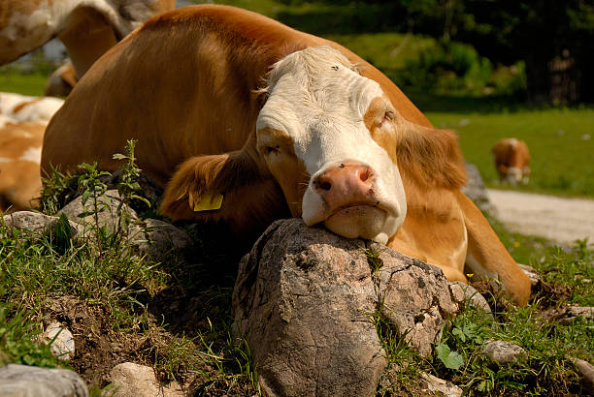
MUCHAS GRACIAS POR SU ATENCIÓN

